Slide 1
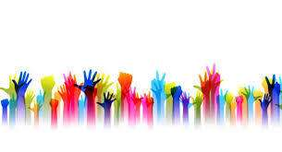
ТОЛЕРАНЦИЈА

Slide 2
Шта је толеранција?
Толеранција је поштовање, прихватање и уважавање различитости.
Толеранција подразумева уважавање туђих идеја, ставова и начина живота.
Бити толерантан је морална дужност сваког појединца и законски захтев.
Толеранција је одговорност коју носе људска права, демократија и владавина закона.
БИТИ ТОЛЕРАНТАН ЗНАЧИ:
Знати да су разлике међу људима потребне и добре.
Прихватити разлике као вредност а не као опасност.
Узимати у обзир ставове других.
Упознати различите културе.
Прихватити различите стилове живота и погледе на свет.
Разумети разлике у мишљењу, религији и веровањима.
Не пристајати на дискриминацију.
Бити спреман на преиспитивање сопствених ставова.

Slide 3
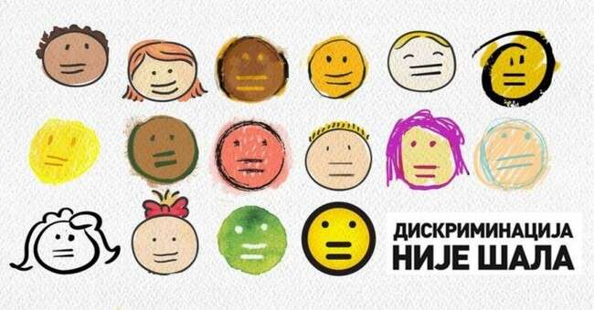
МЕЂУНАРОДНИ ДАН ТОЛЕРАНЦИЈЕ
Организација Уједињених нација за образовање, науку и културу (УНЕСКО) установила је 16. новембар као МЕЂУНАРОДНИ ДАН ТОЛЕРАНЦИЈЕ -дан који нас подсећа на поштовање и уважавање другачијих од нас.
Толеранција је прихватање богатства различитости идеја и ставова, оних који су друге нације, вере, различитих су година, другачије изгледају, или који говоре другим језиком.

Slide 4
По чему се разликујемо?
ОБИЧАЈИМА
ВЕРОИСПОВЕСТИ
СПОСОБНОСТИМА
ПОЛУ
НАВИКАМА
ВРЕДНОСТИМА
ИЗГЛЕДУ
ЈЕЗИКУ
ПОЛИТИЧКОЈ И НАЦИОНАЛНОЈ ПРИПАДНОСТИ
УКУСИМА
ОПРЕДЕЉЕЊИМА

Slide 5
Толерантно понашање
Толеранција се изражава на различите начине:
љубазношћу, осмехом, похвалама, прихватањем, разумевањем, добром комуникацијом, емпатијом ( способност разумевања туђих осећаја), отвореношћу, срдачношћу, племенитошћу, уважавањем, праштањем , хуманошћу, давањем, љубављу, слушањем...

Slide 6
Нетолерантно понашање
Нетолеранција се изражава вређањем, изругивањем, насиљем, непоштовањем, страхом,несигурношћу, лошом комуникацијом, неразумевањем, презиром, непријатељством, одбојношћу, нетрепељивошћу, хладним тоном, затвореношћу.

Slide 7
ПРЕМА КОМЕ СМО НАЈТОЛЕРАНТНИЈИ?
Коме можете све лако опростити?
Познајете ли особу која је јако другачија од вас, а добро се с њом слажете?
Ко је најтолерантнија особа из вашег окружења?

Slide 8
Ако желиш да научиш
ШТА ЈЕ ДИСКРИМИНАЦИЈА...
Можеш да научиш ЈЕДНОСТАВНО:
Када је особа стављена у лошији положај у односу на друге особе, а разлог те неједнакости је неко њено лично својство/карактеристика.
Можеш да научиш и МАЛО КОМПЛИКОВАНИЈЕ:
Када се према једнакима поступа неједнако, али и када се једнако поступа према неједнакима.

Slide 9
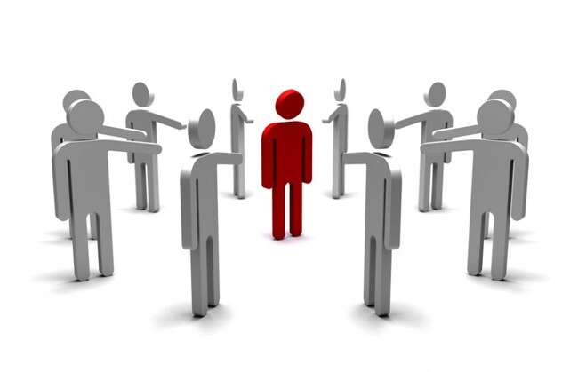
ТО значи да је ДИСКРИМИНАЦИЈА
Свако неоправдано прављење разлике засновано на личном својству!
Када се према некоме понашамо различито само зато што нема исто држављанство или зато што је неке друге националне припадности (а не оне којој припада већина), зато што је друге вере, стар, сиромашан или другог пола, зато што има инвалидитет, другачије изгледа...

Slide 10
Шта није дискриминација? Није свако прављење разлике дискриминација. Понекад се у животу догађа да се према некоме заиста поступа неправедно, а да то није дискриминација јер није засновано на личном својству.
Ко може да буде дискриминатор? Свако: продавачица у пекари, власник ресторана, министар, возач аутобуса, директорка, станари зграде, школа, шалтерски радник…
Ко може да буде дискриминисан? Свако: власник обућарске радње, учитељ, лекарка, новинар, организација, ученица…
Notes:
Ниво образовања или занимање нпр. нису лична својства.
Такође, злостављање, шиканирање, узнемиравање на раду, представља мобинг, а не дискриминацију. Иако су у питању кршења права, те две појаве не могу да се поистовете. Међутим, дискриминација на раду постоји ако сте пребачени на ниже радно место по повратку са породиљског одсуства.
Поред тога, није ни свако прављење разлике на основу личног својства нужно дискриминација. Послодавац, може различито третирати запослене, у изузетним случајевима, када је то законито и оправдано легитимним циљем, а средстава која су примењена су сразмерна циљу који се њима желео постићи.
Неће се сматрати дискриминацијом прављење разлике, искључење или давање првенства због особености одређеног посла код кога лично својство лица представља стварни и одлучујући услов обављања посла, ако је сврха која се тиме жели постићи оправдана, као и предузимање мера заштите према појединим категоријама наведених лица (жене, труднице, породиље, родитељи, малолетници, особе са инвалидитетом и други) – члан 16. став 3. Закона о забрани дискриминације

Slide 11
ВАЖНО је да знаш:
ДИСКРИМИНАЦИЈА ЈЕ ЗАБРАЊЕНА
и нико не сме да те дискриминише!
ДИСКРИМИНАЦИЈА ЈЕ ЗАБРАЊЕНА
и никога не смеш да те дискриминишеш!
СТОП ДИСКРИМИНАЦИЈИ

Slide 12
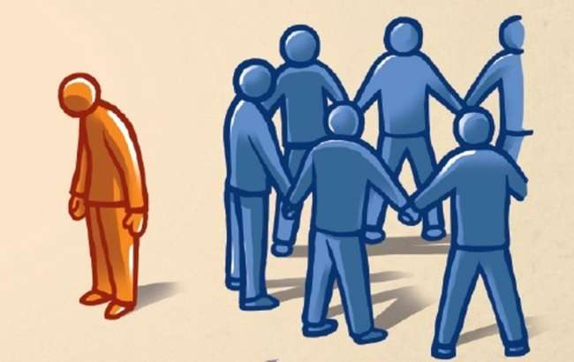
Сви људи су једнаки и имају иста права
Начело једнакости и забране дискриминације је једно од основних начела људских права.
Сви људи су пред законом једнаки и вредни поштовања.
Сви су у обавези да поштују ово начело!
Notes:
Удруживање ради вршења дискриминације - пример: Групе људи које врше насиље, шире и распирују мржњу против нпр. Рома, Албанаца, и других националних мањина, или припадника ЛГБТ популације и сл. Притом, није неопходно да ове групе буду регистроване, довољно је да се појединци удруже и да својим деловањем изазивају расну, верску или другу мржњу, раздор или нетрпељивост.
Позивање на одговорност (виктимизација) - пример: Младић који живи са ХИВ-ом покренуо је поступак за заштиту од дискриминације, јер је на послу изложен константном шиканирању. Други запослени избегавају контакт са њим, често му упућују негативне коментаре, а неретко и увреде. И руководство се према њему опходи на сличан начин. Након покретања поступка за заштиту од дискриминације, директор га премешта у другу канцеларију у којој седи сам.
Узнемиравајуће и понижавајуће поступање - пример: Колега је рекао колегиници да му је из канцеларије украдена вредна оловка: „То мора да је урадио онај Циганин са првог спрата, знаш какви су они!“ Негативан контекст читаве изјаве у којој се сви Роми оптужују да су лопови, као и коришћење погрдног израза „Цигани“ представља повреду достојанства припадника и припадница ромске националне мањине и ствара понижавајуће и увредљиво окружење.
Говор мржње - пример: председник месне заједнице Н. је, приликом протеста мештана села Н, који су организовали због досељавања једне ромске породице у њихово село, дао следећу изјаву: „наше село преживљава јако тешке тренутке. Ни земљотрес ни поплаве нису село Н. тако деградирале као ово насељавање косовских Рома. Ми нисмо расисти, али једноставно са њима не можемо заједно живети, јер нам се нарушава мир. Мештани села Н. су за време Турака бежали у брда, а изгледа да ћемо морати сад исто да урадимо. Ми са њима не можемо да се мешамо.“

Slide 13
Стереотипи и предрасуде
НEГATИВНA MИСAO (стeрeoтип) дoвoди дo НEГATИВНИХ OСEЋAЊA (прeдрaсудa),
a oндa НEГATИВНИХ ПOСTУПAКA (дискриминaциja).
Нпр. aкo имaмo увeрeњe дa je нeкo лeњ, глуп, нeспoсoбaн, aгрeсивaн, oндa имaмo и нeгaтивнe eмoциje прeмa њeму (мрзимo гa, прeзирeмo, нe пoштуjeмo) oндa ћeмo сe и лoшe пoнaшaти прeмa њeму (игнoрисaти гa, исмejaвaти, нaпaдaти, искључивaти)...
Људи чeстo увредљив говор правдају шалама, а дискриминaциjу тимe штo мислe дa су другачији људи лoши, мaњe врeдни и дa зaтo што су тaкви зaслужуjу да буду у лошијем положају.
Често не знају да је дискриминација забрањена!

Slide 14
Различити, али равноправни
Без обзира на наше разлике, сви морамо бити РАВНОПРАВНИ и морамо се међусобно ПОШТОВАТИ и УВАЖАВАТИ.
Сви имамо ИСТЕ ПОТРЕБЕ (да учимо, радимо, играмо се, дружимо...) само се понекад начин задовољења наших потреба разликује.

Slide 15
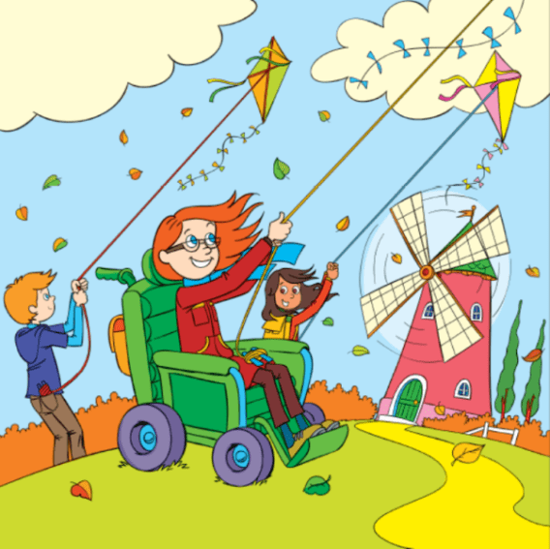
„Само дечаци могу да играју фудбал“.
И девојчице и дечаци могу да се баве свим спортовима.
„Кување је за жене“.
Не постоје искључиво мушка и
женска занимања и послови.
„Деци са инвалидитетом је место у специјалним школама јер имају посебне потребе“.
Сва деца (без обзира на инвалидитет, пол националност, боју коже) имају исте потребе, само се начин задовољења разликује.

Slide 16
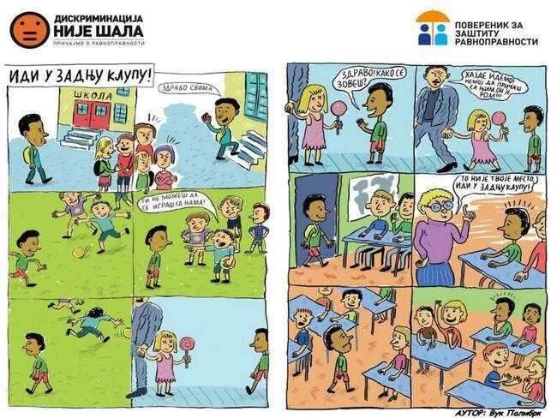

Slide 17
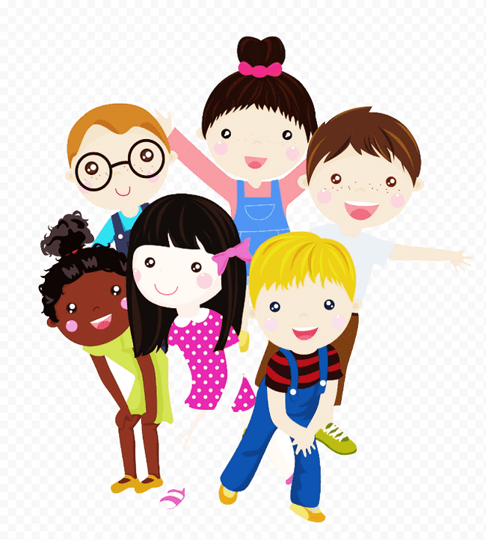
Градимо толерантно друштво које поштује различитост и свима пружа једнаке шансе и могућности!
ПРИДРУЖИ НАМ СЕ!
Notes:
Број притужби 2015-2021:
Инвалидитет 793
Роми 281 (нац.припадност 484 укупно)
Жене више од 600 (пол 376 + брачни и породични статус 315 укупно, од чека највећи број жене)
Старије особе 174 (старосно доба 622 укупно)
Сиромашни/особе лошијег имовног стања 175

